Slide 1
數位著作合理使用原則
6-1 數位著作的意義
6-2 著作合理使用的判斷
6-3 著作利用的其他建議

Slide 2



架
構表與多媒體
數位著作合理使用原則
著作合理使用的判斷
著作合理使用範例
著作合理使用的其他議題

Slide 3
227
著作的合理使用是指讓利用人不需要經著作人授權，在合理範圍內利用他人著作，且不會構成著作財產權的侵害。其目的是為了調和社會公共利益，促進國家文化發展。例如：立法、司法程序或行政的目的、學術研究、評論、教學需要、編撰教科用書、新聞報導或其他公共利益等。

Slide 4
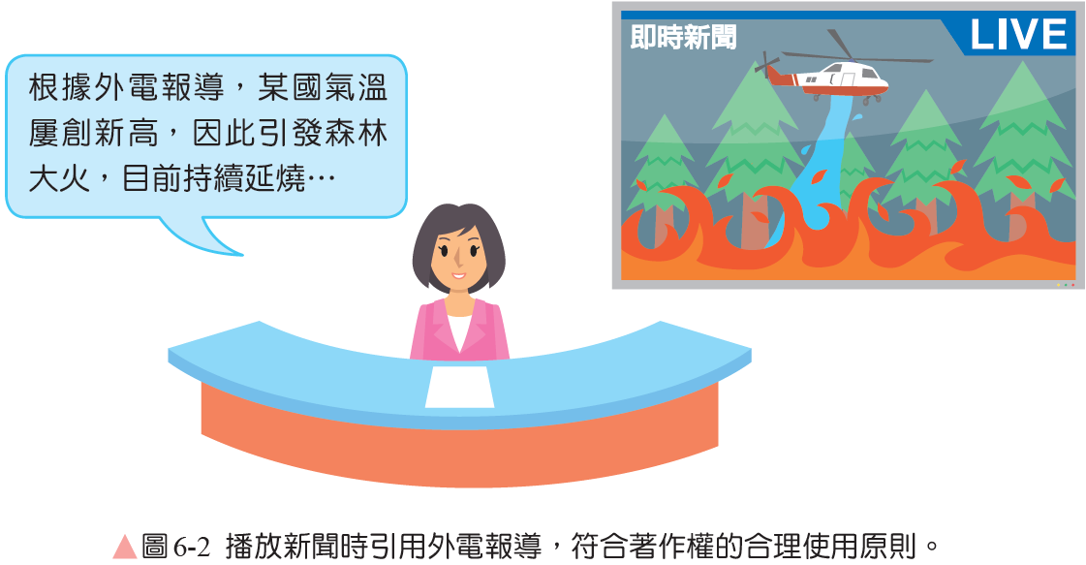
227

Slide 5
227
著作權法合理使用的規定事實上是對著作財產權的限制，其中有二十多條是列舉式條文，但都是原則性的規定，例如：在合理範圍內，得重製、公開播送或公開傳輸等。第六十五條則為概括式條文，也就是在列舉式條文規定無合理使用依據時，還可以透過此條規定尋求利用人主張合理使用的法律依據。第六十五條概括式規定，事實上是抽象的原則。因為是原則非標準，如有爭議，由司法機關依個案來判斷。

Slide 6
227
利用人在主張著作的合理使用時，要注意下列三點：
1. 著作人之創作要符合著作權法所界定的著作，才有合理使用的問題。
2. 合理使用是著作權法所特別賦予利用人的許可，而不是利用人的權利。

Slide 7
227
3. 在合理使用的規定下，因每條合理使用的範圍或條件未必相同，著作權法所特別賦予利用人的許可（如重製、改作或編輯、公開播送或公開傳輸、公開口述、公開上映或公開演出、錄音或錄影、轉載、引用等）也未必一樣。
(1) 有些僅許可一項，例如：重製。
(2) 有些則許可多項，例如：重製、改作或編輯等。
因情況不一樣，利用人務必先查明法條，以免逾越合理使用範圍或條件而觸法。

Slide 8
228
因網路發達，資訊科技工具方便，在日常生活及工作中，經常在做重製、公開播送、公開傳輸等他人已公開或未公開發表著作，這些行為都涉及著作權合理使用規定。以下將舉例介紹在涉及此類型行為時，應注意的合理使用規範。
小知識
重製、公開播送、公開傳輸
重製，例如：影印、下載、轉貼等。
公開播送，例如：在公開埸所播放數位音樂、影片等。
公開傳輸，例如：上傳檔案轉寄給其他人。

Slide 9
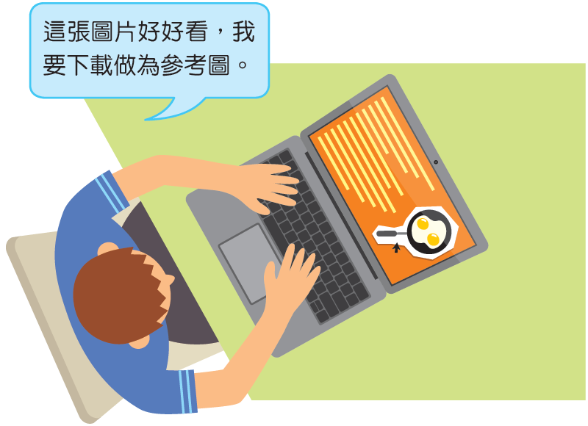
228
1
仔仔喜愛藝文活動，也經常上網搜尋好的文章及圖片，再把它下載到自己的電腦。他除了自己閱讀及欣賞外，也會跟家人分享。他這樣的重製行為合法嗎？

Slide 10

228
1
仔仔喜愛藝文活動，也經常上網搜尋好的文章及圖片，再把它下載到自己的電腦。他除了自己閱讀及欣賞外，也會跟家人分享。他這樣的重製行為合法嗎？
為個人的研究或學習等使用，可以在合理的範圍內，下載並儲存到自己的電腦，也就是重製網路上各種著作之內容，而不需要事先獲得著作財產權人之授權。他這樣的重製行為應屬合法，但不能上傳給其他人。

Slide 11
229
2
阿圖對電腦很著迷，他觀賞電影《模仿遊戲》後，上網蒐集許多被尊稱為電腦之父圖靈（Alan M. Turing，1912～1954）的相關論述及圖片，也用心寫了一篇名為《圖靈的遭遇及對電腦的貢獻》的文章刊登在校刊。這篇文章他把引用他人發表的文章都註明出處，同時也附上一張圖靈的照片。為了讓更多人了解這位傳奇人物，又把文章電子檔貼到社群網站供人賞讀。他這樣的做法符合著作的合理使用嗎？

Slide 12
229
2
阿圖對電腦很著迷，他觀賞電影《模仿遊戲》後，上網蒐集許多被尊稱為電腦之父圖靈（Alan M. Turing，1912～1954）的相關論述及圖片，也用心寫了一篇名為《圖靈的遭遇及對電腦的貢獻》的文章刊登在校刊。這篇文章他把引用他人發表的文章都註明出處，同時也附上一張圖靈的照片。為了讓更多人了解這位傳奇人物，又把文章電子檔貼到社群網站供人賞讀。他這樣的做法符合著作的合理使用嗎？
因研究而寫文章，也把引用他人發表的文章註明出處，符合著作的合理使用。阿圖寫的文章就是他的著作，當然可以貼到社群網站供人賞讀。

Slide 13
229
3
美術科美美老師介紹臺灣美術史概要後，要求班上同學三人一組，選擇一位臺灣前輩畫家（諸如陳澄波、廖繼春、林玉山等），上網搜尋其畫作，共同探討畫家的繪畫風格，報告要附上最能代表畫家風格的畫作，但以三張為限。報告完成後，要上傳到班級網站供大家閱讀。老師的要求符合著作的合理使用嗎？為什麼附上的照片限於三張呢？

Slide 14
229
3
美術科美美老師介紹臺灣美術史概要後，要求班上同學三人一組，選擇一位臺灣前輩畫家（諸如陳澄波、廖繼春、林玉山等），上網搜尋其畫作，共同探討畫家的繪畫風格，報告要附上最能代表畫家風格的畫作，但以三張為限。報告完成後，要上傳到班級網站供大家閱讀。老師的要求符合著作的合理使用嗎？為什麼附上的照片限於三張呢？
探討畫家的繪畫風格屬於研究，研究畫家的繪畫風格當然需要畫家的作品為佐證，符合著作的合理使用應無問題。所利用的量在整個著作所占之比例以少量為宜，利用結果才不會影響原著作的潛在市場。報告完成後，當然就是同組三位同學的共同著作，上傳到班級網站，供大家閱讀都是合法的行為。

Slide 15
229
4
音樂科玉音老師上課教古典音樂賞析時，除了說明樂曲的特色外，也會同時播放該樂曲的一小段曲目。她說明：「因為著作財產權的問題，除非取得授權，才能播放完整的樂曲。」因此，建議我們可以在網路的 YouTube 上找到該樂曲，可以聆聽完整的樂曲。她的做法及說明，也讓我們了解合理使用的問題。

Slide 16
229
4
音樂科玉音老師上課教古典音樂賞析時，除了說明樂曲的特色外，也會同時播放該樂曲的一小段曲目。她說明：「因為著作財產權的問題，除非取得授權，才能播放完整的樂曲。」因此，建議我們可以在網路的 YouTube 上找到該樂曲，可以聆聽完整的樂曲。她的做法及說明，也讓我們了解合理使用的問題。
做為教學之用，播放該樂曲的一小段曲目，屬於合理使用；未經授權播放整首音樂雖為教學之用，會有侵害著作權之虞，也就是難以被認為符合著作的理使用。

Slide 17
230
5
《臺灣高山鐵路簡史》是社會領城力歷老師最近在他的網站完成的著作，並把他的著作重點改寫成講義，也製成簡報檔當上課的教材。老師上課時，同學可以用手機拍攝展示的簡報，或錄音、錄影嗎？

Slide 18
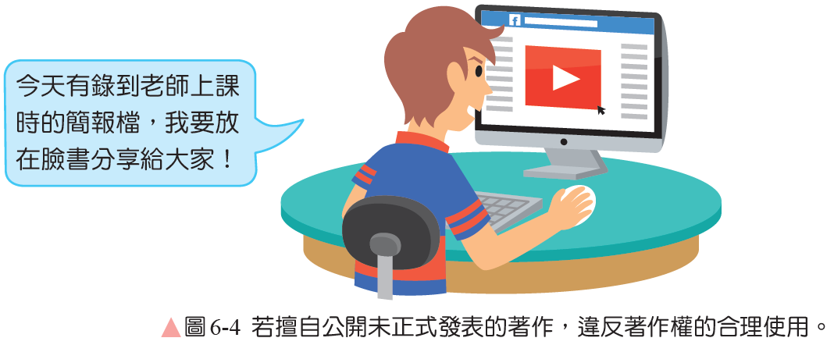
230
5
《臺灣高山鐵路簡史》是社會領城力歷老師最近在他的網站完成的著作，並把他的著作重點改寫成講義，也製成簡報檔當上課的教材。老師上課時，同學可以用手機拍攝展示的簡報，或錄音、錄影嗎？
老師的講義及簡報檔，雖然未正式發表，但都是受著作權法保護的語文著作。同學若要保留老師上課的實況而拍照，或錄音、錄影，以便課後複習，最好先徵得老師的同意。

Slide 19
230
6
生物科文虎老師為了介紹臺灣特有的保育類動物—石虎，在網路上搜尋相關資料，找到幾篇有關石虎的論文，也下載三張圖片，整理成講義（他引述的文章及圖片都有註明出處），印給同學參考。他又到某單位借了公播版的石虎影片。老師上課時，使用多種資源當教材，這樣做是否會有侵權的問題？
小知識
家用版 vs. 公播版
家用版：影片業者只授權讓民眾在家中觀賞。
公播版：影片業者授權民眾得在公開場所播放。

Slide 20
230
6
生物科文虎老師為了介紹臺灣特有的保育類動物—石虎，在網路上搜尋相關資料，找到幾篇有關石虎的論文，也下載三張圖片，整理成講義（他引述的文章及圖片都有註明出處），印給同學參考。他又到某單位借了公播版的石虎影片。老師上課時，使用多種資源當教材，這樣做是否會有侵權的問題？
老師因教學需要，引用公開發表的著作及三張圖片，也都註明資料來源，並同時播放公播版影片介紹石虎，他所做的重製及公開播放行為，都符合著作的合理使用規定，雖然使用多種材料，但不會有侵權的問題。

Slide 21
231
7
週會時，學校邀請校外專家演講地球暖化及氣候變遷，為了保存其有價值的演講內容，是否可以在其演講時錄音、錄影？

Slide 22
231
7
週會時，學校邀請校外專家演講地球暖化及氣候變遷，為了保存其有價值的演講內容，是否可以在其演講時錄音、錄影？
演講者是校外人士，若要進行錄音、錄影，務必於演講前徵求其同意。如果得到同意，最好請演講者簽署書面同意書。同意書的內容要註明錄影檔的用途，例如：供學校老師教學使用，發布在學校網站等。

Slide 23
231
8
開學時，學校的學生社團—舞蹈社，為了招攬社員，設計海報時，從某一專業的舞蹈團體的網站上，下載一張圖片做為海報的背景圖，也註明圖片的來源，設計者就在圖片上加上一些文字及其他圖片。這樣做是否符合著作的合理使用？

Slide 24
231
8
開學時，學校的學生社團—舞蹈社，為了招攬社員，設計海報時，從某一專業的舞蹈團體的網站上，下載一張圖片做為海報的背景圖，也註明圖片的來源，設計者就在圖片上加上一些文字及其他圖片。這樣做是否符合著作的合理使用？
從以上的描述，可能涉及兩種著作利用的行為，一是重製（下載），另一是改作（加上其他圖文）。

Slide 25

231
8
這個案例可能比較有爭議：
1. 社團活動未必會被認為是課堂的教學活動，因此，利用人合理使用的主張恐較難成立。
2. 將圖片改作更不容易得到合理使用的支持。
（將改作行為認定為合理使用，必須要取得著作權人的授權。）
具體來說，舞蹈社海報設計的做法恐已逾越合理使用的範圍。
1. 可直接徵求圖片的著作財產權人的同意使用（授權），如得到許可，就可以合理使用。
2. 可從創用 CC 的圖庫搜尋，也有可能找到合適且不受著作權限制的圖片。

Slide 26
240
合理使用補充範例
1
學校有幾位視覺障礙的同學，因教科書沒有點字版本，造成他們學習的困難。為了解決這個問題，學校徵求口齒清晰且熱心的同學，把教科書內容變成有聲書，讓視障同學可以順利的聽讀。學校這樣的做法是否違反著作權法的規定？

Slide 27
240
合理使用補充範例
1
學校有幾位視覺障礙的同學，因教科書沒有點字版本，造成他們學習的困難。為了解決這個問題，學校徵求口齒清晰且熱心的同學，把教科書內容變成有聲書，讓視障同學可以順利的聽讀。學校這樣的做法是否違反著作權法的規定？
學校這樣做符合著作權法合理使用的規定，也排除了視障同學的學習障礙。

Slide 28
240
合理使用補充範例
2
優優熱愛藝術，於是他在班級的網頁上，把國內外著名的美術館加以整理，然後利用超連結連結到美術館的網站，這樣的作法是否侵害著作權？

Slide 29
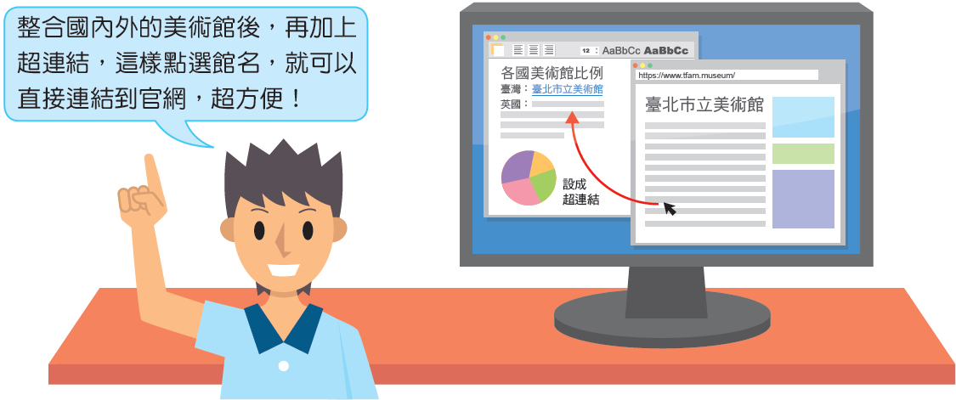
240
合理使用補充範例
2
優優熱愛藝術，於是他在班級的網頁上，把國內外著名的美術館加以整理，然後利用超連結連結到美術館的網站，這樣的作法是否侵害著作權？
超連結是網際網路運作的基礎功能之一。在製作網頁時，若用文字（美術館館名）超連結，只要點選網頁中某一個美術館館名，就會連結至其網站，這樣的利用行為，只是讓點選者快速連結到其他網站或網頁，
並沒有涉及著作的重
製行為，因此，並不
會有侵害著作權的問
題 。

Slide 30
231
資訊科技時代，數位著作在網路環境流通已很普遍，很多著作的紙本及數位並存。在校園裡，經常會遇到與合理使用有關的問題，茲舉常見的問題為例，提供大家參考。

Slide 31

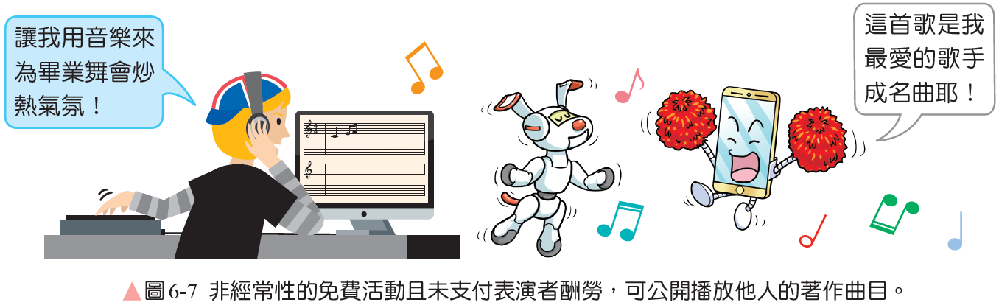
232
1
視聽著作公開使用
學校舉辦非經常性活動（如校慶晚會等），未對學生或家長收取任何費用，也未支付給該活動表演的學生或老師任何酬勞，則可以在舉辦特定活動時，公開口述、公開演出、公開播映已發表的著作。

Slide 32
232
1
視聽著作公開使用
例如：公開放映他人已發表的影片或播放音樂等視聽著作，這是最常見的公開使用行為。但經常性的活動（如週一到週五的晨操）如果也公開使用上例的著作（放映他人已發表的影片或播放音樂），恐已超出合理使用範圍。如果利用他人的歌曲重新編曲，會涉及改作的問題。改作需徵得著作財產權人同意才可利用，否則會構成侵犯著作權。

Slide 33
232
2
著作的引用
在學習活動過程，例如：撰寫報告等，經常會引用他人的資料或著作，引用也是重製行為，如果符合合理使用，也應註明被引用著作的出處。引用的格式有多種，各種格式雖然不一，但大致包括：作者姓名、出版年代、著作名稱、出版者或發行者、頁碼等 （舉例如下表所示）；其次是引用的比例原則，引用幾句可視為合理使用，但若引用整段或數段比較難被接受。

Slide 34
232
引述著作時，註明出處的撰寫格式
撰寫格式 | 寫法舉例
一般書籍 | 高慧君（2016）：程式設計輕鬆學 ─ 使用 Scratch 2.x。臺北：松崗。
期刊或雜誌 | 何榮桂（2015）：試論十二年國民基本教育「資訊科技」課程綱要規劃草案。教育研究月刊 250 期。48-64。
備註：以上是比較正式的寫法，但一般只要在著作註明被引述著作的出
處即可。
另外，要注意的是引用他人的資料或著作，但未註明被引用著作的出處，在學術上會被認為是抄襲或剽竊，此種行為不僅不符合合理使用的規定，也違反學術倫理！

